Slide 1
Русский язык 4 класс
ЧАСТИ РЕЧИ
Учитель:Мамутова З.Р.

Slide 2
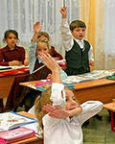
Организационный момент
Итак, друзья, внимание.
Ведь прозвенел звонок
Садитесь поудобнее
-Начнем скорей урок!

Slide 3
Чч Рр
Ча ча Чу чу
Каллиграфическая минутка

Slide 4
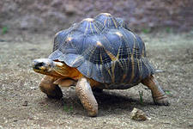
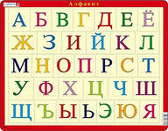
Отгадай тему урока по первым буквам отгадок
1. Живёт спокойно - не спешит,
На всякий случай носит щит,
Под ним, не зная страха,
Гуляет
Черепаха
2. Буквы-значки как бойцы на парад,
В строгом порядке построены в ряд.
Каждый в условном месте стоит,
И называется…
Алфавит

Slide 5
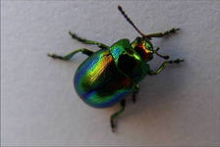
3. То погаснет, то зажжётся
Ночью в роще огонёк.
Угадай, как он зовётся?
Золотистый
Светлячок
4. Я антоним шума, стука,
Без меня вам ночью мука.
Я для отдыха, для сна,
Называюсь…
Тишина

Slide 6
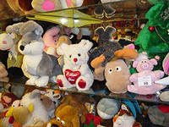
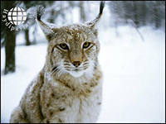
5. Буду мастером таким,
Как наш дядя Евдоким:
Делать стулья и столы,
Красить двери и полы.
А пока сестре Танюшке
Сам я делаю……
Игрушки
6. Лесники ее котят
Взять домой не захотят.
Ей не скажешь: Кошка, брысь,
Потому что это…
Рысь

Slide 7
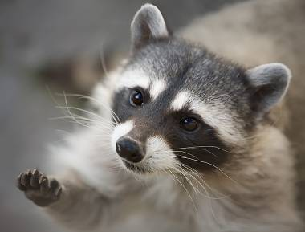
7. Немытое в рот
Ни за что не возьмёт,
И ты будь таким,
Как чистюля
Енот
8. Солнце глянуло сквозь щелку,
Свесив огненную
Челку

Slide 8
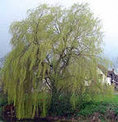
9. Как это скучно - Сто лет без движенья В воду глядеть На своё отраженье. Свесила ноги с обрыва Такая грустная
Ива

Slide 9
части речи
.

Slide 10
части речи
САМОСТОЯТЕЛЬНЫЕ
СЛУЖЕБНЫЕ
Сущ.
ПРИЛ.
ГЛАГОЛ
ПРЕДЛ,
ЧАСТ.
МЕСТ,
ЧИСЛ.
СОЮЗ
ЧТО ЗНАЧИТ САМОСТОЯТЕЛЬНЫЕ И СЛУЖЕБНЫЕ?
КАКИЕ БУДУТ ВЕРСИИ?

Slide 11
сущ. гл. прил.
учение учить ученый

Slide 12
У лукоморья дуб зеленый, Златая цепь на дубе том И днем и ночью кот ученый Все ходит по цепи кругом

Slide 13
Рефлексия.
Что мы с вами изучили на уроке?
-Было интересно…
-Было трудно…
-Мне захотелось…
-У меня получилось…
- Была ли достигнута цель урока?

Slide 14
Интернет ресурсы
http://rndnet.ru/part-photop/cherepahi
http://fognews.ru/slishkom-mnogo-bukv.html
http://900igr.net/kartinki/nasekomye-i-ptitsy/Nasekomye-stikhi.files/018-Svetljachok.html
http://is.park.ru/doc.jsp?urn=36621928
http://gpcargo.ru/tovary-iz-kitaya/koe-chto-pro-igrushki-iz-kitaya.html
http://naturewall.ru/photo/153-0-1257
http://animals.megadoski.ru/top8389138.htm
http://2oboi.ru/download/288/1600x900/
http://pda.privet.ru/post/98494394

